Slide 1


Notes:
Inleiding (2 min)
Skyfie 1: Welkom terug, Graad 8's. In ons vorige twee lesse het ons gekyk na die oordrag, voorkoming, behandeling en ondersteuning wat verband hou met MIV en COVID-19. In hierdie les sal ons ondersoek instel na hoe om MIV en COVID-19 te bestuur met dieet, gesonde leefstyl en 'n positiewe gesindheid.

Slide 2
Teen die einde van hierdie les behoort jy in staat te wees om:
te verduidelik hoe dieet en 'n gesonde leefstyl die behandeling van MIV en COVID-19 ondersteun.
1
die verband tussen geestesgesondheid en fisiese gesondheid te beskryf.
2
die voordele te identifiseer om 'n positiewe gesindheid te handhaaf wanneer jy met siekte leef of daarvan herstel.
3
gesonde leefstylgewoontes en hanteringstrategieë voor te stel vir die bestuur van MIV en COVID-19.
4
Notes:
Skyfie 2:
Teen die einde van hierdie les behoort jy in staat te wees om:
te verduidelik hoe dieet en 'n gesonde leefstyl die behandeling van MIV en COVID-19 ondersteun.
die verband tussen geestesgesondheid en fisiese gesondheid te beskryf.
die voordele te identifiseer om 'n positiewe gesindheid te handhaaf wanneer jy met siekte leef of daarvan herstel.
gesonde leefstylgewoontes en hanteringstrategieë voor te stel vir die bestuur van MIV en COVID-19.

Slide 3
'n Gesonde dieet help mense wat met MIV leef en beskerm teen COVID-19 deur:
versterking van die immuunstelsel
die liggaam te help om medikasie te verdra
die handhawing van 'n gesonde gewig en energievlakke
Notes:
Onderrig & Kyk Video (8 min)
Skyfie 3: Die bestuur van 'n siekte is nie net van medisyne afhanklik nie. Daar is ook belangrike leefstylgewoontes wat individue moet aanneem om hul mediese behandeling te ondersteun en hul kanse op herstel te verbeter.
'n Gesonde dieet help mense wat met MIV leef en beskerm teen COVID-19 deur:
versterking van die immuunstelsel
die liggaam te help om medikasie te verdra
die handhawing van 'n gesonde gewig en energievlakke

Slide 4
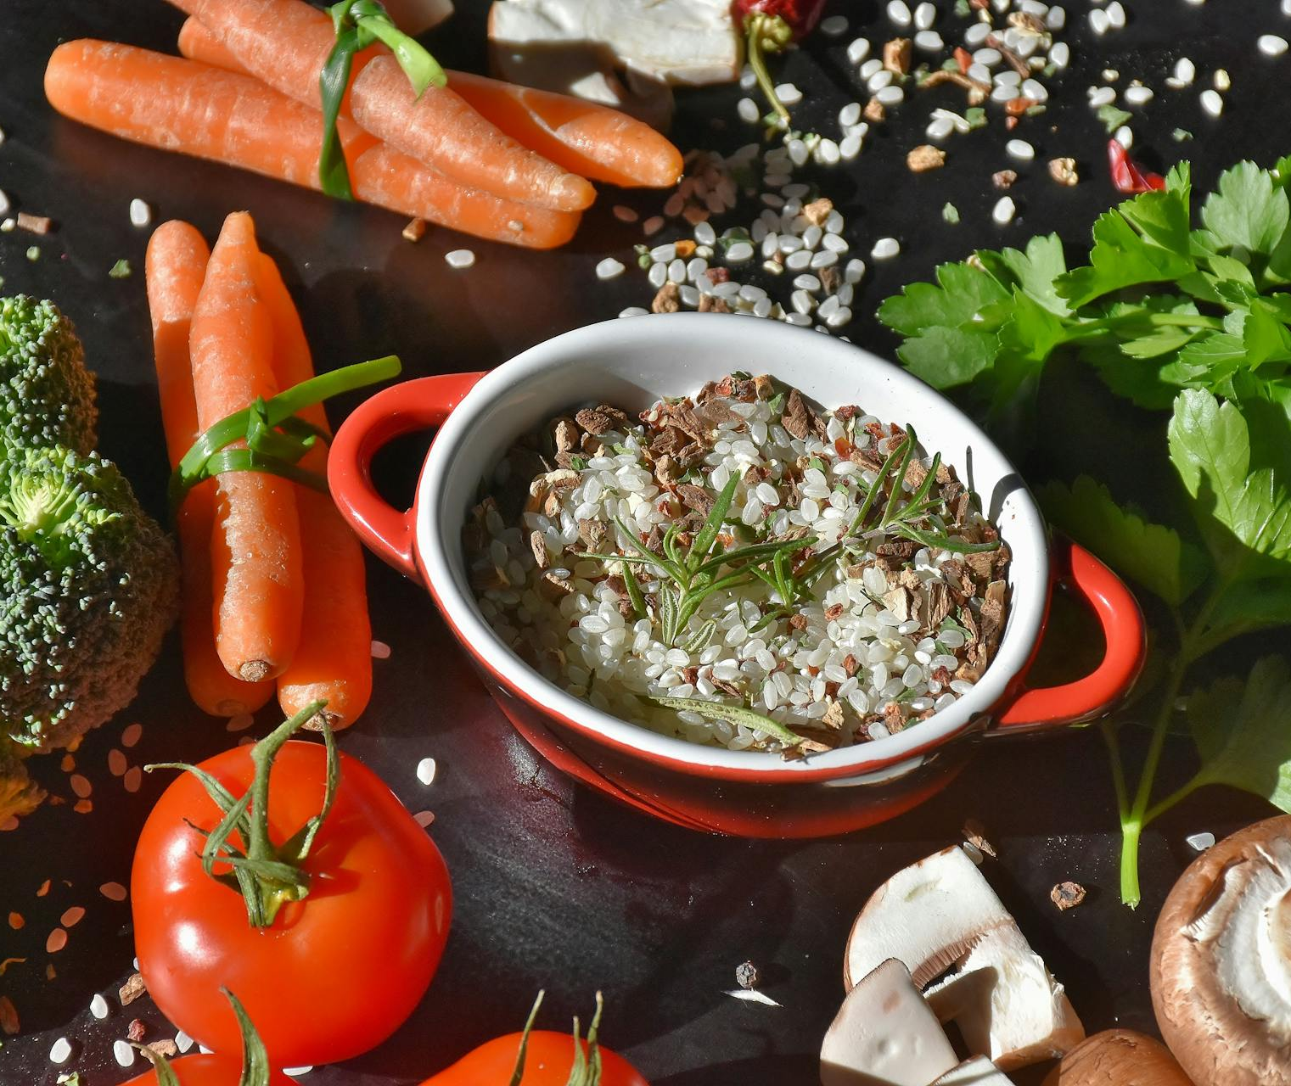
Voedingstatus
Notes:
Skyfie 4: Dokters gebruik die term "voedingstatus" om te beskryf of iemand die regte voedingstowwe uit hul dieet kry. Byvoorbeeld, 'n persoon met goeie voedingstatus kan 'n sterk immuunstelsel hê, 'n gesonde gewig handhaaf en genoeg energie hê vir daaglikse aktiwiteite. Daarteenoor kan iemand met swak voedingstatus ondergewig wees, gereeld moeg of meer kwesbaar wees vir infeksies.

Slide 5
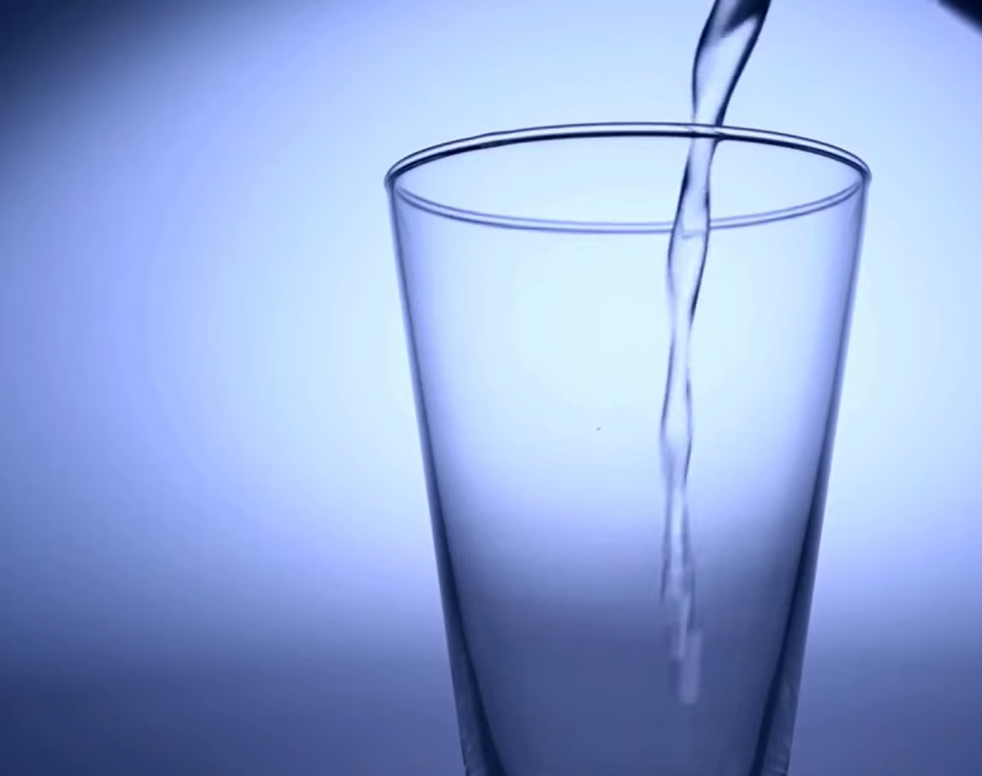
Kyk: Essential Nutrients https://www.youtube.com/watch?v=Urr-MKKs8zc&ab_channel=CSULBStudentHealth%26Wellness (3 min 20 sek.)
Notes:
Skyfie 5: Kom ons neem 'n oomblik om voedingstowwe te bespreek. Wie kan my voorbeelde van voedingstowwe gee? (Laat leerders toe om te reageer.)
Dit is reg - voedingstowwe sluit proteïene, koolhidrate, vette, vitamiene en minerale in. Hierdie voedingstowwe is stowwe wat die liggaam help om behoorlik te funksioneer. Aangesien ons liggame nie die meeste voedingstowwe kan produseer nie, moet ons dit deur voedsel of aanvullings inkry.
Kom ons kyk na 'n video oor die noodsaaklike voedingstowwe wat ons liggame nodig het. Terwyl jy na die video kyk, moet jy Aktiwiteit 1 (Les 3 – Werkkaart) voltooi. Neem tyd om deur die instruksies vir die aktiwiteit te lees voordat jy die video speel. (Moontlike notas is beskikbaar in die Les 3 – Werkkaart MEMO.)
kyk: Essential Nutrients
https://www.youtube.com/watch?v=Urr-MKKs8zc&ab_channel=CSULBStudentHealth%26Wellness (3 min 20 sek.)
Soos jy kan sien uit die video is n gebalanseerde dieet 'n belangrike deel van enige behandelingsplan. Jou dieet moet die voedingstowwe verskaf wat nodig is om:
gewig- en spierverlies te voorkom.
hoë energievlakke te handhaaf.
die doeltreffendheid van medikasie te verbeter.
die newe-effekte van dwelms te verminder.
Die beste dieet vir jou hang af van jou gewig, voedingstatus en gesondheidstoestand.

Slide 6
Gesonde leefstyl
Fisieke aktiwiteit
Goeie slaapgewoontes
Stresbestuur
Notes:
Onderrig & Klasbespreking (8 min)
Skyfie 6: Buiten ‘n gesonde dieet en medikasie, kan ander gesonde gewoontes jou help om sterk te bly en beide MIV en COVID-19 beter te bestuur. 'n Gesonde leefstyl sluit fisieke aktiwiteit, goeie slaapgewoontes en die bestuur van stres in. Kom ons bespreek hierdie drie areas in meer besonderhede.
Gereelde fisieke aktiwiteit help om jou liggaam sterk en jou verstand gesond te hou. Dit help ook jou immuunstelsel om siektes te beveg. Oefening kan jou stres verminder en jou slaap verbeter.
Probeer om daagliks gedurende die week vir ten minste 30 minute aktief te wees.
Aktiwiteite kan stap, dans, huppel of sport insluit.
Om genoeg slaap te kry, gee jou liggaam tyd om te genees en te herlaai. Mense wat goed slaap, is meer geneig om infeksies te beveg.
Probeer om snags 7 tot 9 uur te slaap.
Gaan slaap en staan elke dag op dieselfde tyd op.
Vermy skermtyd (gebruik van fone of TV's) net voor slaaptyd; dit sal jou slaap verbeter.
Te veel stres kan jou immuunstelsel verswak en dit moeiliker maak om gesond te bly. Dit is belangrik om maniere te vind om stres te bestuur. Sommige gesonde maniere om stres te verminder, sluit in:
Praat met iemand wat jy vertrou oor jou gevoelens.
Beoefening van diep asemhaling of meditasie.
Doen dinge wat jy geniet, soos om te lees of na musiek te luister.
Vra leerders om voorbeelde te gee van sommige van die gewoontes wat hulle in hul daaglikse lewens toepas om gesond te bly.

Slide 7
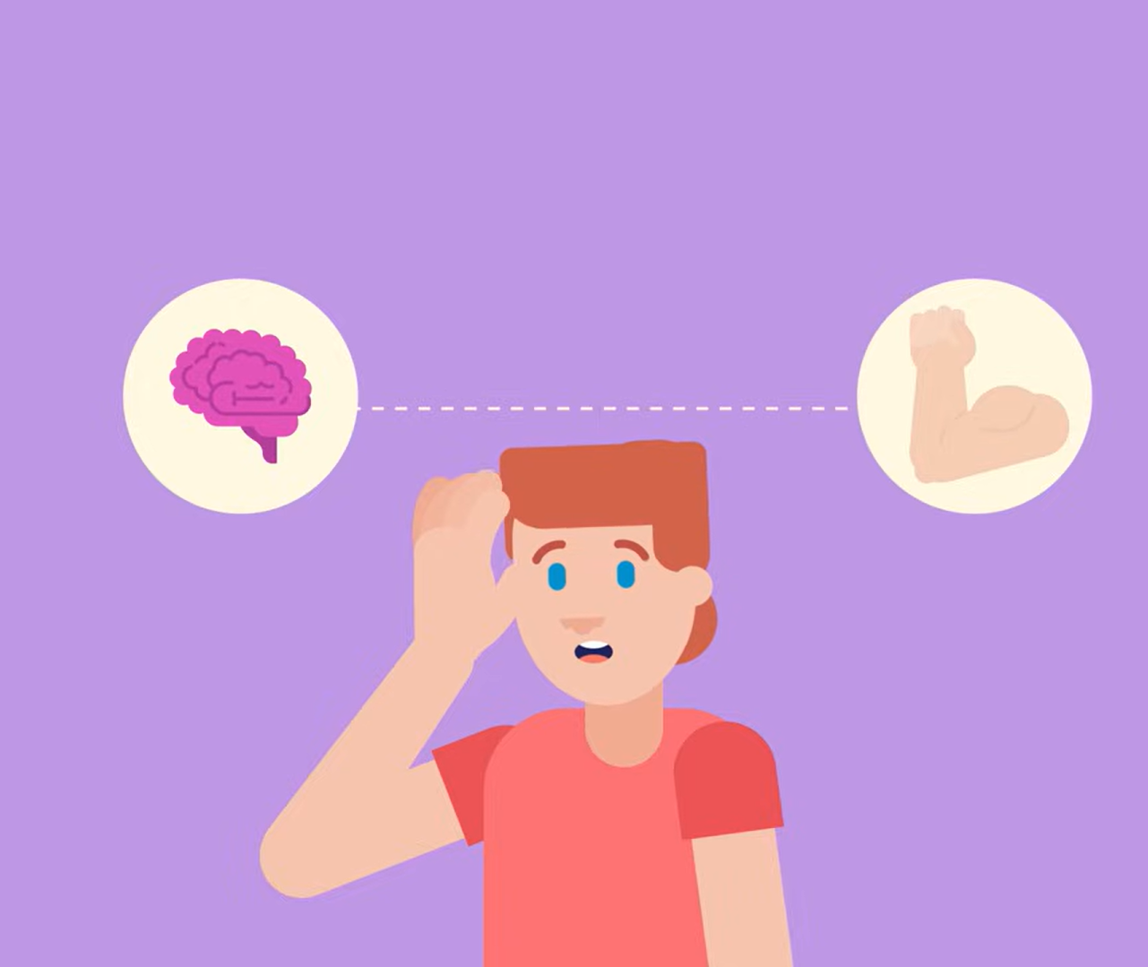
Kyk: Physical and Mental Health https://www.youtube.com/watch?v=EKEWk4oWmjY&ab_channel=PsychHub (3 min 22 sek.)
Notes:
Kyk Video & Klasbespreking (10 min)
Skyfie 7: 'n Onderskeid word dikwels tussen "gees" en "liggaam" getref, maar geestesgesondheid en fisiese gesondheid behoort nie apart beskou te word nie. Kom ons kyk na 'n video wat die verband tussen fisiese gesondheid en geestesgesondheid verduidelik.
Kyk: Physical and Mental Health
https://www.youtube.com/watch?v=EKEWk4oWmjY&ab_channel=PsychHub (3 min 22 sek.)
Uit die video kan ons sien dat swak geestesgesondheid nie net beïnvloed hoe ons voel nie; dit kan fisiese toestande vererger.
Die video herinner ons ook daaraan dat gesond wees nie net daaroor gaan om nie siek te wees nie. Dit gaan ook oor hoe goed ’n persoon kan herstel en aanpas ná ’n siekte.
Ten slotte, kom ons praat oor gesonde hanteringsvaardighede, en dit is waar 'n positiewe gesindheid regtig saak maak. Om met MIV, VIGS of COVID-19 te leef kan uitdagend wees, maar om 'n positiewe gesindheid te hê, speel 'n belangrike rol in die hantering van hierdie gesondheidstoestande en bevorder 'n betekenisvolle, gesonde lewe.

Slide 8

Wat beteken dit om 'n positiewe gesindheid te hê?
Notes:
Skyfie 8: Wat beteken dit om 'n positiewe gesindheid te hê? (Laat leerders toe om op hierdie vraag te reageer.)
Moontlike antwoorde kan die volgende insluit:
'n Positiewe gesindheid beteken jy:
glo dat jy jou gesondheid kan bestuur en 'n goeie lewe kan lei.
hoopvol oor die toekoms bly.
fokus op wat jy kan doen, nie op wat jy nie kan doen nie.
uitreik vir ondersteuning wanneer jy dit nodig het.
Julle het ŉ paar oulike idees gehad. Onthou – hierdie ingesteldheid beteken nie om uitdagings te ignoreer nie, dit beteken om hulle met krag en selfvertroue in die gesig te staar.

Slide 9
Die belangrikheid van positiewe gesindheid in die bestuur van MIV en COVID-19
Verbeter geestesgesondheid
Hou VOL MET behandeling
Versterk verhoudings
Versterk die immuunstelsel
Notes:
Skyfie 9: Kom ons som die video wat ons vroeër gekyk het op. ‘n Positiewe gesindheid is belangrik by die bestuur van MIV en COVID-19, want:
dit kan geestesgesondheid verbeter. Mense wat positief bly, voel dikwels minder gestres, angstig of depressief. Dit kan hulle help om hul toestand beter te hanteer.
dit kan iemand help om met behandeling vol te hou. ’n Hoopvolle ingesteldheid maak dit makliker om medikasie gereeld te neem en om vir mediese ondersoeke te gaan.
dit kan verhoudings versterk. ’n Positiewe uitkyk kan jou kommunikasie met ander verbeter en ondersteuningsnetwerke met vriende, familie of gesondheidswerkers bou.
dit kan die immuunstelsel versterk. Positiewe denke word verbind aan beter fisieke gesondheid omdat dit stres verminder - wat jou liggaam help om infeksies af te weer.

Slide 10
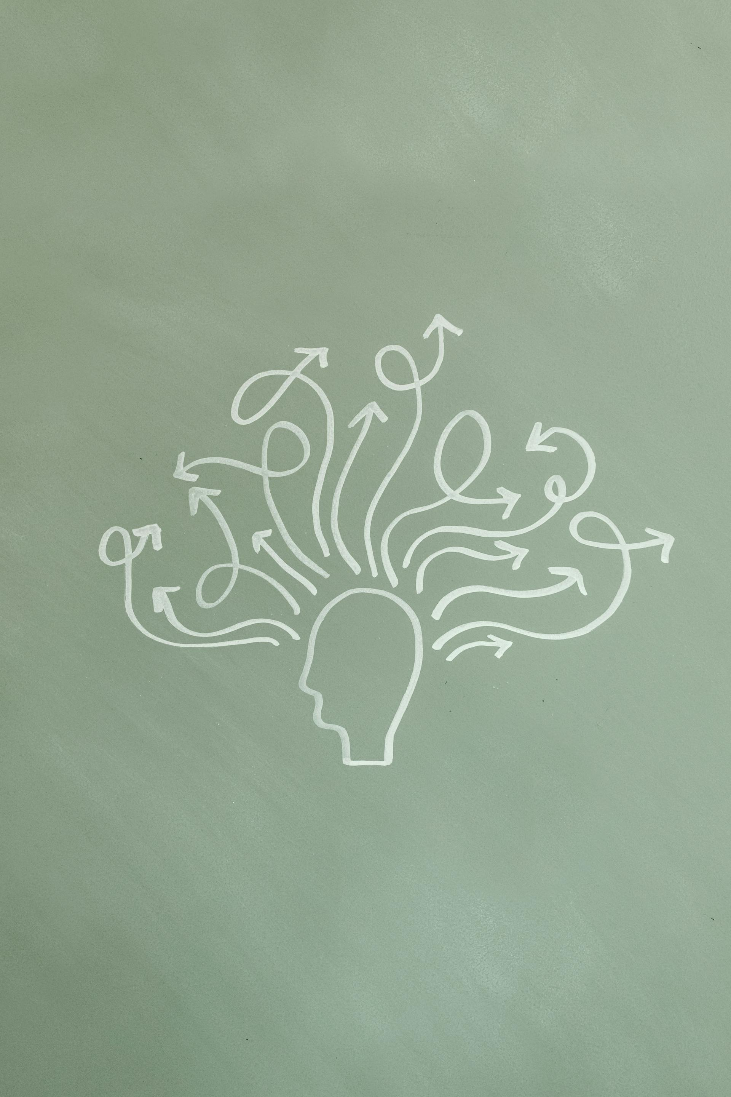
Dinkskrum in pare
Notes:
Groepaktiwiteit (7 min)
Skyfie 10: Werk saam met 'n maat en dinkskrum wenke om positief te bly wanneer jy met MIV of COVID-19 leef of daarvan herstel in Aktiwiteit 2 (Les 3 – Werkkaart).
Na ongeveer 5 minute se dinkskrum, laat leerders toe om terugvoer te gee.
Moontlike antwoorde is beskikbaar in die Les 3 – Werkkaart MEMO.

Slide 11

Refleksie
Notes:
Gevolgtrekking & Refleksie (5 min)
Skyfie 11: Vandag het ons geleer dat die bestuur van MIV en COVID-19 nie net oor medisyne gaan nie. 'n Gesonde leefstyl, soos om goed te eet, te oefen, genoeg te slaap en stres te bestuur, help jou liggaam om sterk te bly.
Ons het ook gesien hoe 'n positiewe gesindheid geestesgesondheid kan verbeter, jou kan help om by behandeling te hou en dit makliker te maak om uitdagings die hoof te bied.
Gebruik die laaste paar minute om die refleksie-aktiwiteit in Aktiwiteit 3 (Les 3 – Werkkaart) te voltooi.

